Slide 1
Iteratory i Generatory w Pythonie
Autorzy: Szymon Manijak Mateusz Rybak
Notes:
Slajd tytułowy – zawiera nazwę tematu, informację o autorze i kontekście prezentacji.

Slide 2
Czym będziemy się zajmować?
Iteratory – definicja
Generatory – definicja
Obiekty iterowalne
Jak dziala Iterator i Generator
Przyklady
Notes:
Plan prezentacji – przegląd tematów, które będą omawiane, w kolejności logicznej.

Slide 3
Iterator – definicja
Obiekt implementujący metody __iter__( ) i __next__( ).
Pozwala przeglądać dane sekwencyjnie.
Po co uzywać?
Efektywność pamięciowa !
Iterator:
Dane muszą być załadowane w całości do pamięci.
Generator:
Dane tworzone na bieżąco – zużycie pamięci minimalne.
Notes:
Wyjaśnia dokładnie, czym jest iterator, jakie metody implementuje i jak działa.

Slide 4
Obiekty iterowalne
Obiekty, które można przeglądać element po elemencie: listy, słowniki, zbiory, pliki.
Muszą implementować metodę __iter__().
Notes:
Przedstawia, czym są obiekty iterowalne – te, które można przeglądać w pętli.

Slide 5
Czym jest iterator oraz generator?
Iterator:
Obiekt implementujący metody __iter__() i __next__().
Pozwala przeglądać dane sekwencyjnie.
Generator:
Specjalny rodzaj iteratora, tworzony za pomocą yield.
Działa „leniwe”, generując dane na żądanie.
Notes:
Prezentuje ideę generatora – iterator tworzący dane na bieżąco za pomocą yield.

Slide 6
Jak dziala iterator
Iteracje w Pythonie można porównać do działania taśmy produkcyjnej. Taśma to obiekt iterowalny, a pracownik przy taśmie pełni rolę iteratora. Proces podawania kolejnych elementów do sprawdzenia to właśnie iteracja.
Gdy pracownik zaczyna pracę, zapamiętuje, na którym elemencie skończył. Za każdym razem, gdy sięgnie po nowy element, dostaje kolejny z taśmy – nigdy nie wraca do poprzednich. Jeśli wcześniejszy element nie zostanie gdzieś odłożony, znika z pola widzenia i zostaje „zapomniany”, podobnie jak dane usuwane przez mechanizm garbage collectora.
Dzięki takiemu podejściu iterator przetwarza dane pojedynczo, krok po kroku, zużywając niewiele pamięci i umożliwiając wydajną pracę nawet z bardzo długimi „taśmami” danych.

Slide 7
A jak generator?
Generatory w Pythonie można porównać do inteligentnej taśmy produkcyjnej, która tworzy nowe elementy dopiero wtedy, gdy pracownik (czyli użytkownik) ich potrzebuje.
Zamiast mieć gotową taśmę z wszystkimi elementami od początku (jak w zwykłej iteracji), taśma z generatorem produkuje kolejny element na bieżąco, tylko wtedy, gdy pracownik zawoła: „Poproszę następny!”. Dzięki temu nie trzeba od razu tworzyć całej listy – oszczędzamy miejsce i czas.
Generator pamięta, gdzie skończył – po każdym wywołaniu zatrzymuje się dokładnie w tym miejscu i przy kolejnym uruchomieniu kontynuuje od punktu, w którym przerwał. Działa to dzięki słowu kluczowemu yield, które pozwala „zamrozić” stan generatora między kolejnymi wywołaniami.
To sprawia, że generatory są bardzo wydajne – pozwalają tworzyć nawet nieskończone sekwencje bez zajmowania dużo pamięci, ponieważ każdy element powstaje tylko wtedy, gdy jest potrzebny.

Slide 8
Protokół iteratora
- __iter__() – zwraca iterator (często self)
- __next__() – zwraca kolejny element lub StopIteration
Notes:
Pokazuje techniczne szczegóły protokołu iteratorów w Pythonie.

Slide 9
StopIteration
Wyjątek oznaczający koniec iteracji.
Jest podstawa działania pętli for.
Notes:
Wyjaśnia rolę wyjątku StopIteration w zakończeniu iteracji.

Slide 10
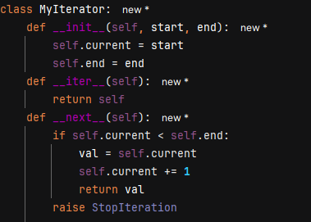
Budowa iteratora – przyklad
class MyIterator:
def __init__(self, start, end):
self.current = start
self.end = end
def __iter__(self):
return self
def __next__(self):
if self.current < self.end:
val = self.current
self.current += 1
return val
raise StopIteration
Notes:
Zawiera pełny przykład własnego iteratora napisanego w klasie Python.

Slide 11
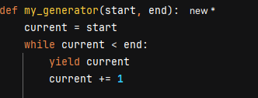
Budowa generatora – przyklad
def my_generator(start, end):
current = start
while current < end:
yield current
current += 1
Notes:
Zawiera kod generatora i pokazuje jak jego działanie różni się od iteratora.

Slide 12
Co to jest yield?
return kończy funkcję i zwraca wartość,
natomiast
yield zwraca wartość tymczasowo, pozwalając kontynuować działanie funkcji od miejsca przerwania przy następnym wywołaniu.
Notes:
Slajd wyjaśnia różnicę pomiędzy yield i return – kiedy i dlaczego używamy yield.

Slide 13
Generator krok po kroku
1. Wywołanie funkcji tworzy obiekt generatora
2. next() wykonuje kod do pierwszego yield
3. Zwracana wartość, funkcja zostaje wstrzymana
4. Kolejne next() wznawiają funkcję
Notes:
Opisuje działanie generatora krok po kroku – jak działa za kulisami.

Slide 14
Moduł itertools
Przydatne funkcje:
count(),
cycle(),
repeat(),
accumulate(),
chain(),
compress()
Notes:
Przedstawia przydatne funkcje z biblioteki itertools służące do iteracji.

Slide 15
Iterator vs generator – porównanie
- Iterator: szybki dostęp, większe zużycie pamięci
- Generator: mniejszy narzut pamięci, ale dostęp sekwencyjny
Notes:
Tabela porównawcza iteratora i generatora – jasne podsumowanie.

Slide 16
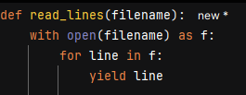
Przetwarzanie dużych plików - przyklad
Iterowanie po liniach z pliku za pomocą generatora:
with open('plik.txt') as f:
for line in f:
yield line
Po co?
Funkcja generatorowa czyta plik linia po linii, zużywając mało pamięci. Linie są przetwarzane tylko na żądanie, co umożliwia wydajne operacje na dużych plikach.
Notes:
Opisuje jak przetwarzać duże pliki za pomocą generatora – linia po linii.

Slide 17
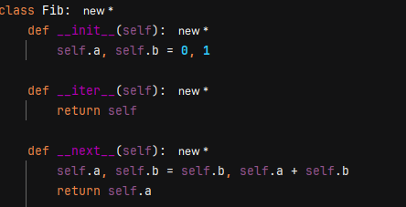
Przykład – Fibbonaci
class Fib:
def __init__(self): self.a, self.b = 0, 1
def __iter__(self): return self
def __next__(self): self.a, self.b = self.b, self.a + self.b; return self.a
Notes:
Pokazuje jak zbudować iterator generujący liczby Fibonacciego.

Slide 18
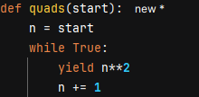
Przykład – generator kwadratów
def quads(start):
n = start
while True:
yield n**2
n += 1
Notes:
Prosty przykład generatora kwadratów liczb – pokazanie prostoty kodu.

Slide 19
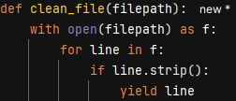
Przykład – czyszczenie pliku
def clean_file(filepath):
with open(filepath) as f:
for line in f:
if line.strip():
yield line
Notes:
Funkcja czyszcząca plik tekstowy z pustych linii – przykład zastosowania generatora.

Slide 20
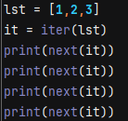

Klasyczny iterator – lista
lst = [1,2,3]
it = iter(lst)
print(next(it)) # 1
Notes:
Użycie iteratora wbudowanego w Pythonie na liście – podstawy.

Slide 21
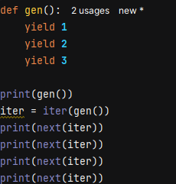
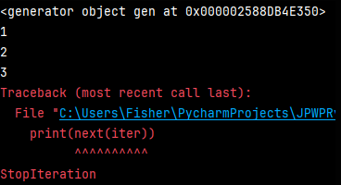
Klasyczny generator – funkcja
def gen():
yield 1
yield 2
yield 3
Notes:
Generator zwracający kilka wartości – prostsza alternatywa dla iteratora.

Slide 22
Typowe zastosowania
- Przetwarzanie dużych zbiorów
- Wydajne przeszukiwanie danych
- Strumieniowanie wyników
Notes:
Opisuje typowe zastosowania – gdzie iteratory/generatory są najbardziej przydatne.

Slide 23
Wady i zalety
+ oszczędność pamięci
+ prostota
- tylko iteracja sekwencyjna
- brak dostępu do elementu po indeksie
Notes:
Wymienia zalety i ograniczenia obu podejść – uczciwe porównanie.

Slide 24

Generator z warunkiem
def even_numbers(max):
for i in range(max):
if i % 2 == 0:
yield i
Notes:
Generator liczb parzystych – przykład warunku w generatorze.

Slide 25
Najlepsze praktyki
- Używaj generatorów tam, gdzie to możliwe
- Unikaj tworzenia dużych list, gdy niepotrzebne
- Łącz iteratory z funkcjami wyższego rzędu (map, filter)
Notes:
Zbiór najlepszych praktyk przy pracy z iteratorami i generatorami.

Slide 26
Podsumowanie
- Generatory są lżejsze i bardziej elastyczne
- Idealne do dużych danych i API
- Iterator przydatny przy kontroli i strukturach danych
Notes:
Slajd podsumowujący całą prezentację – najważniejsze wnioski.

Slide 27
Bibliografia
- docs.python.org
- realpython.com
- w3schools.com
- geeksforgeeks.org
Notes:
Źródła wiedzy – dokumentacje, artykuły i książki pomocne do nauki tematu.

